Slide 1
Xen and the Art of Virtualization
Victor Viñas

Slide 2
Índice
Introducción
Enfoque y descripción general
Diseño Detallado
Evaluación del Rendimiento
Conclusiones

Slide 3
1-Introducción: Virtualización como Herramienta
La virtualización permite crear representaciones virtuales de elementos físicos imitando sus características.
Puede ser empleada para subdividir los recursos de un computador moderno.
Hardware
Rendimiento
Funcionalidades y seguridad

Slide 4
1-Introducción: Xen y la arquitectura x86
Xen es un hipervisor basado en arquitectura x86.
Permite a múltiples SO compartir hardware de forma segura y completamente aislada mediante varias VM.
Evita renunciar a rendimiento o a funcionalidades.
Puede alcanza un limite de hasta 100 VM.
Alto rendimiento con overhead mínimo.

Slide 5
1-Introducción: Motivaciones y Objetivos
Los computadores modernos cuentan con potencia suficiente como para crear la ilusión de que varias VM ejecutan simultáneamente varios SO.
Esto ha despertado interés en las máquinas virtuales.
Sin embargo, particionar un sistema para ejecutar varios SO supone varios desafíos.

Slide 6
1-Introducción: Motivaciones y Objetivos
Objetivos de la virtualización mediante Xen:
Ejecutar de forma simultánea hasta 100 VMs
Cada VM debe ejecutar un SO completo
Las máquinas deben estar completamente aisladas entre sí
Deben ser compatibles con distintos SO
El overhead de la virtualización debe ser pequeño
Debe separarse la política del mecanismo
Observaremos como se afrontan todos estos objetivos, los problemas a solventar y las decisiones de diseño con las que abordarlos.

Slide 7
1-Introducción: Ejecución simultánea de SO
Existen varias formas de alojar varias aplicaciones y servidores en una maquina compartida.
Solución más sencilla: desplegar varios hosts que ejecutan un SO estándar, permitiendo a los usuarios instalar y ejecutar procesos.
Problemas:
Los procesos de administración del sistema pueden consumir un tiempo no despreciable debido a su complejidad.
El sistema no cuenta con aislamiento de rendimiento.

Slide 8
1-Introducción: Ejecución simultánea de SO
Para resolver estos inconvenientes, resulta muy eficaz emplear la multiplexación a bajo nivel.
Demostrado por los SO Exokernel y Nemesis.
Xen empleará este enfoque para multiplexar los recursos a nivel del SO, permitiendo aislar el rendimiento de las máquinas.
A diferencia de la multiplexación multinivel, permite la coexistencia de una gran variedad de sistemas operativos de forma más elegante.

Slide 9
1-Introducción: Multiplexación
El rendimiento se ve ligeramente afectado.
Garantiza aislamiento de rendimiento
Otorga gran flexibilidad

Slide 10
2-Enfoque y Descripcion General Paravirtualización
La virtualización completa permite hostear numerosos SO de forma simultánea.
Sin embargo, no es compatible con la arquitectura x86, debido a la necesidad de un VM manager para ejecutar ciertas instrucciones.
Además, la virtualización del MMU en x86 resulta bastante compleja.
Estos problemas se pueden resolver a costa de rendimiento y complejidad.

Slide 11

2-Enfoque y Descripcion General Paravirtualización
Existe un hipervisor llamado VMware’s ESX Server que plantea una solución.
Reescribe dinámicamente la VM por partes para colocar traps donde se requiera intervención del VM Manager
Sin embargo, supone un alto coste computacional para las operaciones que requieran actualizaciones, como puede ser la creación de un proceso.
VMWare’s ESX

Slide 12
2-Enfoque y Descripcion General Paravirtualización
La virtualización completa presenta otra serie de problemas
Se dan ocasiones en las que es conveniente que el SO alojado vea los recursos disponibles
Para evitar estos inconvenientes, emplearemos la paravirtualización
Abstracción de la VM similar, pero no idéntica, al hardware subyacente, que mejora el rendimiento
Requiere modificaciones en el SO alojado

Slide 13
2-Enfoque y Descripcion General Paravirtualización
¿Motivaciones que llevan a recurrir a la paravirtualización?
Cumplimiento de los siguientes requisitos:
El soporte para ABI resulta esencial, o los usuarios no transicionarán a Xen.
Compatible con sistemas operativos completos.
Es necesaria para obtener buen rendimiento y aislamiento de recursos en arquitectura x86
Ocultar completamente los efectos de la virtualización pone en riesgo el funcionamiento y el rendimiento del SO

Slide 14
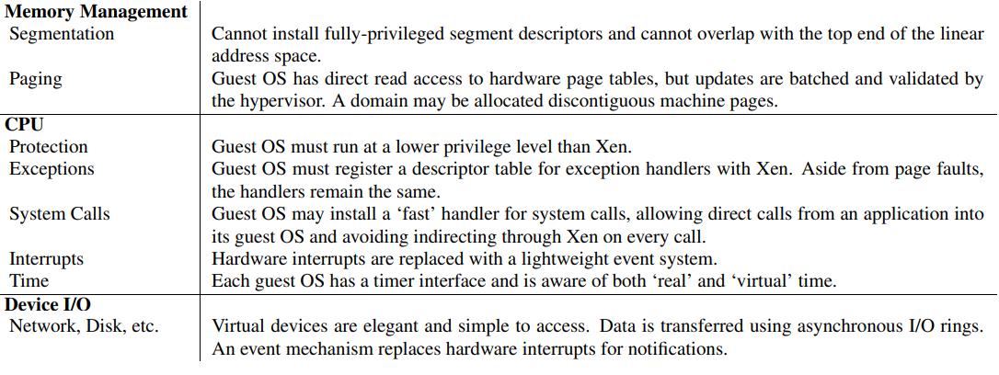
2-Enfoque y Descripcion General Interfaz de la VM
Detalles de la paravirtualización de x86.

Slide 15
2-Enfoque y Descripcion General Interfaz de la VM, Memoria
Memory Managment.
Virtualizar memoria es la tarea más compleja de la paravirtualización. Tanto en términos de mecanismos requeridos para el hipervisor como en modificaciones requeridas para el port de cada SO.
Existen métodos basados en software managed TLB mediante etiquetas, sin embargo, x86 no cuenta con esta función, sino que gestiona los fallos de TLB mediante hardware en el procesador.

Slide 16
2-Enfoque y Descripcion General Interfaz de la VM, Memoria
2 limitaciones para obtener máximo rendimiento:
Las traducciones de página deben registrarse en la tabla de paginas accesible mediante hardware
Debido a la inexistencia de etiquetas en la TLB, un cambio en el espacio de direcciones requerirá una descarga completa del TLB

Slide 17
2-Enfoque y Descripcion General Interfaz de la VM, Memoria
En respuesta a estas limitaciones se toman 2 decisiones:
Los SO alojados son los responsables de la tabla de páginas hardware, involucrando mínimamente a Xen.
Se reservan 64MB al comienzo de cada espacio de direcciones para Xen.

Slide 18
2-Enfoque y Descripcion General Interfaz de la VM, Memoria
Un SO necesita una tabla de páginas:
Asigna e inicializa una pagina de su reserva de memoria
La registra mediante Xen y le concede los permisos de escritura.
Xen validará las actualizaciones de la tabla de páginas
Permite controlar que los SO puedan acceder únicamente a sus propias páginas
Los primeros 64MB de cada espacio de direcciones no es accesible por el SO ni por las ABIs de x86
Notes:
La segmentacion se permite siempre y cuando no modifique los 64MB de Xen

Slide 19
2-Enfoque y Descripcion General Interfaz de la VM, CPU
Problemas a la hora de virtualizar la CPU
La presencia de un hipervisor requiere que este tenga el mayor nivel de prioridad
Necesario modificar los SO para ejecutarse con un nivel de prioridad menor
La arquitectura x86 cuenta con hasta 4 niveles distintos de prioridad (0-3)
Notes:
2 niveles resultan conflictivos ya que las aplicaciones y el SO tendrian el mismo nivel (1)

Slide 20
2-Enfoque y Descripcion General Interfaz de la VM, CPU
Las instrucciones que requieran privilegios de nivel 0 son paravirtualizadas y deben ser verificadas y ejecutadas por Xen.
Cualquier intento del SO de ejecutar directamente una de estas instrucciones fallará

Slide 21
2-Enfoque y Descripcion General Interfaz de la VM, CPU
Las instrucciones que requieran privilegios de nivel 0 son paravirtualizadas y deben ser verificadas y ejecutadas por Xen.
Cualquier intento del SO de ejecutar directamente una de estas instrucciones fallará
Las excepciones se pueden virtualizar de forma sencilla debido a su funcionamiento en arquitectura x86
La seguridad es gestionada por Xen, verificando los controladores de las excepciones generadas por los SO
Notes:
Se comprueba el segmento del codigo correspondiente con el controlador para ver si tiene nivel de prioridad 0, los SO no puede crear segmentos de prioridad 0.

Slide 22
2-Enfoque y Descripcion General Interfaz de la VM, I/O
Xen no emula dispositivos hardware
Se opta por utilizar un conjunto sencillo de abstracciones de dispositivos
Los datos I/O se comunican con cada VM haciendo uso de buffers asíncronos de memoria compartida
Permite una comunicación de alta velocidad mientras Xen se encarga de las comprobaciones de seguridad

Slide 23
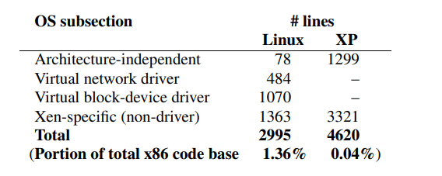
2-Enfoque y Descripcion General Costes de adaptar un SO a Xen
Lineas de código a modificar relativas al total del SO (WIP)
Windows: código heredado de su versión 16 bits, boot-loading y accesos a tabla de páginas más complejos

Slide 24
2-Enfoque y Descripcion General Control y gestión
Uno de los objetivos de Xen era separar la política del mecanismo siempre y cuando sea posible
Si bien el hipervisor es necesario en ciertas funciones, se tratará de reducir su uso en problemas de alto nivel.
El hipervisor se encargará únicamente de gestionar operaciones básicas de control recibidas desde VM autorizadas.

Slide 25
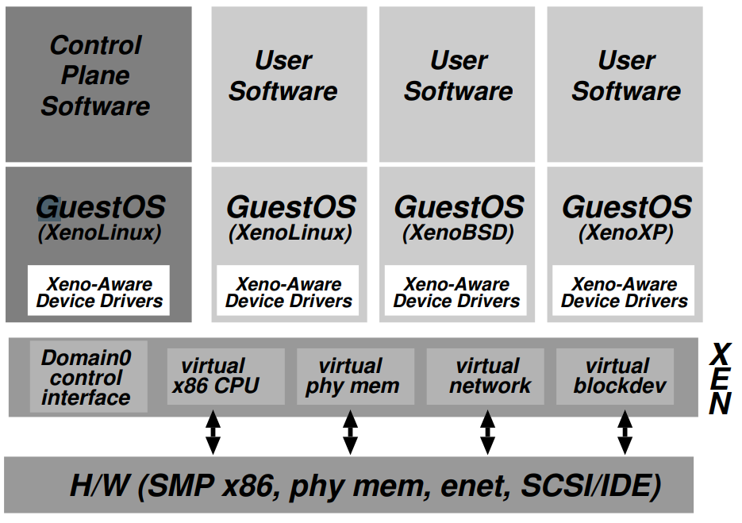
2-Enfoque y Descripcion General Control y gestión
Estructura de un sistema gestionado mediante Xen.
Al arrancar se crea una máquina llamada Domain0, tiene control del hipervisor y del resto de VMs del sistema.
Notes:
Contiene informacion del estado actual del sistema

Slide 26
3-Diseño Detallado Transferencias de Control
Hypercalls: Comunicación VM -> Hipervisor
Permiten a una VM realizar una llamada hipervisor para acceder a una operación que requiere privilegios
Eventos: Comunicación Hipervisor -> VM
Mecanismo de eventos asíncronos
Xen emplea un pequeño numero de mensajes diferentes para notificar de eventos importantes

Slide 27
3-Diseño Detallado I/O Rings
La presencia de un hipervisor supone una capa de protección adicional entre los SO y los dispositivos I/O
Se requiere un sistema que permita a los datos desplazarse verticalmente
Buscamos el menor overhead posible
Sistema basado en I/O Descriptor Rings.

Slide 28
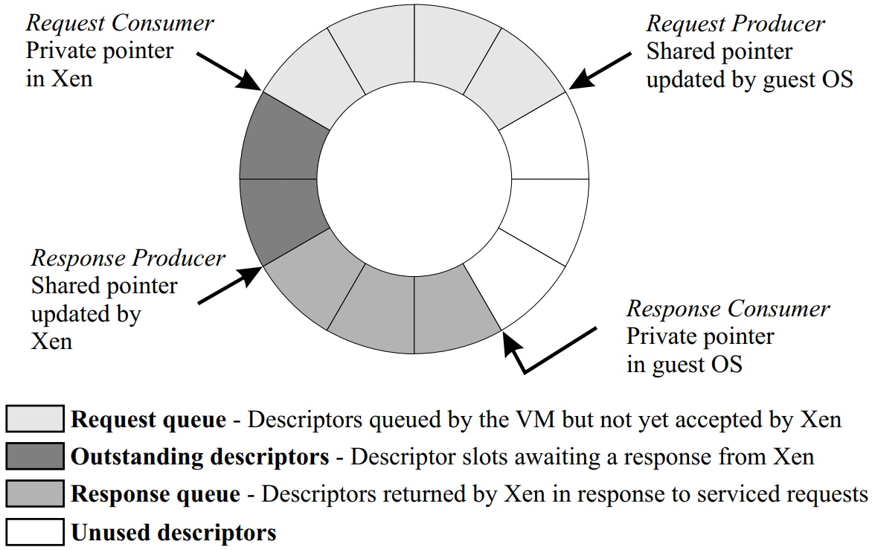
3-Diseño Detallado I/O Rings
Sistema basado en dos pares de punteros “producer-consumer”
Estructura lo bastante genérica como para ser compatible con un amplio número de dispositivos.

Slide 29
3-Diseño Detallado Virtualización del Subsistema
Varios subsistemas de Xen emplean las técnicas de diseño descritas hasta ahora
Contemplaremos como se alcanza la virtualización en:
Timers
CPU
Direcciones
Memoria
Network
Disco

Slide 30
3-Diseño Detallado Virtualización del Tiempo
Los SO alojados tienen acceso al tiempo real, virtual y wallclock time.
El tiempo real se contabiliza desde que la VM arranca y se mide en nanosegundos
El tiempo virtual avanza mientras la VM está siendo ejecutada
Cada SO puede programar timers para tiempo real y virtual, así como gestionarlos.

Slide 31
3-Diseño Detallado Virtualización de la CPU
Se emplea el algoritmo Borrowed Virtual Time (BVT)
Baja latencia y buen rendimiento
Se trata de minimizar el tiempo en el que una VM se encuentra atendiendo a un evento

Slide 32
3-Diseño Detallado Virtualización de direcciones
Cada SO tiene una tabla de páginas virtual que no es visible para el MMU
Xen gestiona las actualizaciones de la tabla y evitando que los SO realicen cambios no deseados
Para gestionar la validación, a cada marco de página se le asigna un tipo según la función que desempeñará
Para disminuir el numero de hiperllamadas, los SO pueden poner en cola varias actualizaciones antes de la llamada
Notes:
Un SO que desee modificar una tabla realiza una hiperllamada a Xen y este se encarga de la actualización

Slide 33
3-Diseño Detallado Virtualización de la Memoria
La memoria reservada para cada VM se especifica en el momento de su creación
Una VM podría “aumentar” o “disminuir” su tamaño
Pese a que los SO permiten crear una ilusión de continuidad en la memoria física, esto no está garantizado por Xen
Es el SO quien se encarga de mapear las direcciones físicas al hardware del sistema

Slide 34
3-Diseño Detallado Virtualización de la Network
Xen proporciona una abstracción de un firewall-router virtual (VFR) donde cada VM tiene uno o varias interfaces de red (VIF).
Domain0 participa en la gestión de la red configurando las direcciones.
Xen implementa un sistema de paquetes por turnos para garantizar el correcto funcionamiento del sistema.
Notes:
Se emplean rules para gestionar el funcionamiento correcto

Slide 35
3-Diseño Detallado Virtualización del Disco
Domain0 es la única VM con acceso directo y sin restricción a los discos físicos
El resto de VMs deben acceder mediante la abstracción de los bloques virtuales (VBDs), creados y configurados desde el software de gestión del Domain0
VBD emplea el mecanismo I/O ring para gestionar los accesos al disco
Cada VBD cuenta con su propia tabla de traducciones en el hipervisor
Notes:
La tabla de traducciones también es gestionada por el domain0

Slide 36
3-Diseño Detallado Creación de una nueva VM
La tarea de crear el SO inicial para una nueva VM es delegada a Domain0
Accede a la memoria de la VM, configura el SO e informa a Xen
Presenta ciertas ventajas frente a construir las VM directamente desde Xen:
Reduce la complejidad del hipervisor
Evita posibles errores y bugs
Adaptabilidad frente a nuevos SO

Slide 37
4-Evaluación
Realizaremos una serie de pruebas de rendimiento en Xen comparando los resultados con otras técnicas de virtualización
Compararemos la ejecución de numerosas aplicaciones de forma concurrente en un SO con la misma ejecución con un sistema operativo dedicado a cada aplicación
Se tendrá evaluará el aislamiento proporcionado por Xen y el overhead total al ejecutar varios SO en el mismo hardware

Slide 38
4-Evaluación
Realizaremos una serie de pruebas de rendimiento en Xen comparando los resultados con otras técnicas de virtualización
Compararemos la ejecución de numerosas aplicaciones de forma concurrente en un SO con la misma ejecución con un sistema operativo dedicado a cada aplicación
Se tendrá evaluará el aislamiento proporcionado por Xen y el overhead total al ejecutar varios SO en el mismo hardware
Para esta evaluación se empleará el port XenoLinux como SO alojado
Notes:
Vmware tiene varios productos que permiten ejecutar simultáneamente varios Linux. ESXServer es muy popular, pero el acuerdo de licencia de usuario final impide dificulta la obtención de resultados

Slide 39
4-Evaluación
VMware Workstation 3.2, desarrollado por VMware, presenta un gran rendimiento gracias a su arquitectura
User-mode Linux (UML) es una plataforma que permite la virtualización de un sistema Linux sin ser modificado
UMLinux presenta similitudes con UML pero con un código base diferente, obtiene resultados muy similares a UML, por lo que no será tenido en cuenta
Plex86 es similar, pero presenta un rendimiento muy inferior
VirtualPC presenta un diseño similar a Vmware, pero todas sus versiones cuentan con restricciones de benchmarking en sus licencias
Notes:
Vmware tiene varios productos que permiten ejecutar simultáneamente varios Linux. ESXServer es muy popular, pero el acuerdo de licencia de usuario final impide la publicación de los datos obtenidos en el benchmark

Slide 40
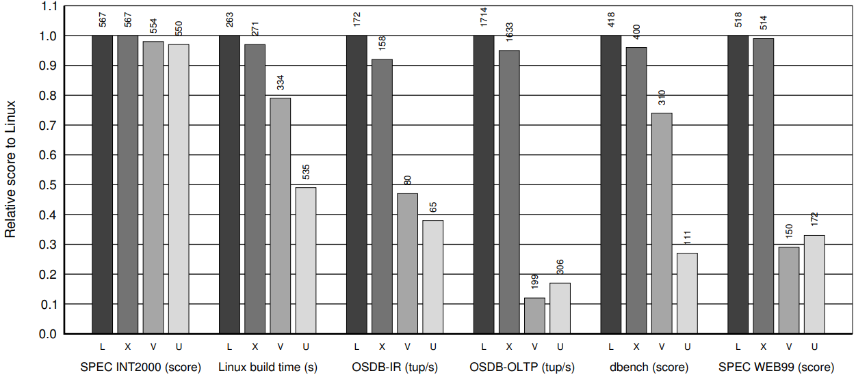
4-Evaluación
Las comprobaciones se efectuarán en base a una ejecución nativa de Linux, la cual presentará el rendimiento máximo teórico.
Los resultados presentados componen la media de múltiples ejecuciones.
Notes:
OSDB = Operative Sistem Data Base Benchmark
Dbench = Simula file system operations (90.000) WEB99 = Web services
Pruebas realizadas con 1 CPU

Slide 41
4-Evaluación
Para obtener medidas más precisas de Xen y de los demás VMMs, se realizarán una serie de pruebas
El objetivo será poner a prueba diferentes subsistemas
Se evaluará el overhead requerido para la virtualización
Para el caso de Linux se comparará su versión monoprocesador (L-UP) y multiprocesador (L-SMP)
Se realizará también una evaluación del overhead de la virtualización de la red

Slide 42
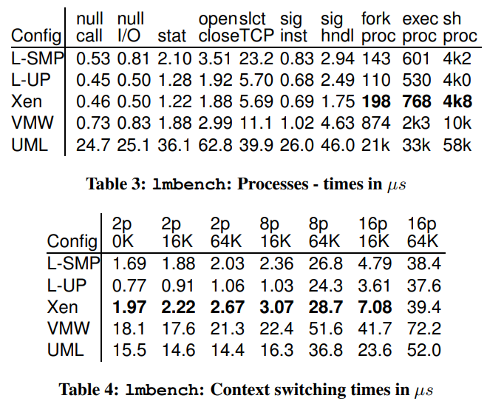
4-Evaluación

Slide 43
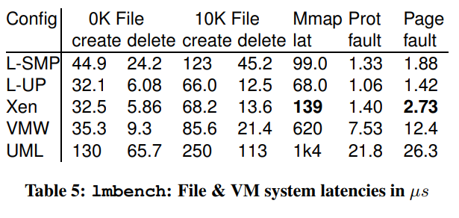
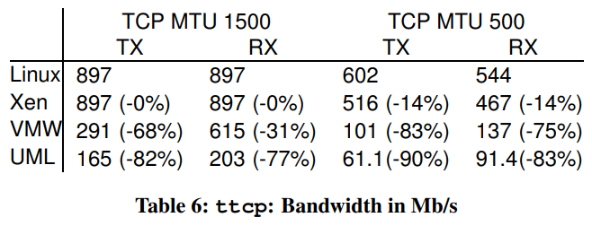
4-Evaluación
Notes:
MTU – Unidad Maxima Transferencia

Slide 44
4-Evaluación
Se han realizado 37 microbenchmarks
24 de ellos presentan un rendimiento similar entre XenoLinux y Linux nativo
Los valores en negrita representan valores desfavorables para Xen
Los resultados muestran resultado favorables para Xen en términos de rendimiento y overhead

Slide 45
4-Evaluación Máquinas Virtuales Concurrentes
Compararemos el rendimiento al ejecutar varias aplicaciones en diferentes SO frente a su ejecución en un único sistema.
Se realizarán comprobaciones con 1, 2, 4, 8 y 16 copias del benchmark SPEC WEB99
Se empleará una máquina de 2 CPUs con ejecución paralela

Slide 46
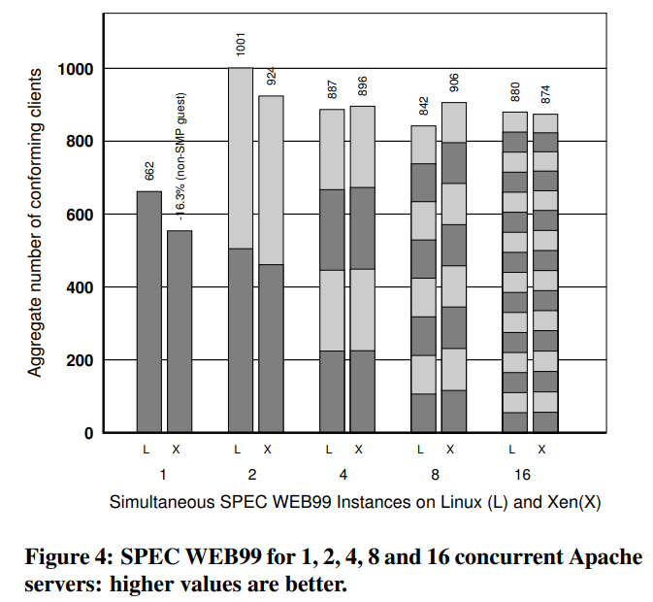
4-Evaluación Máquinas Virtuales Concurrentes

Slide 47
4-Evaluación Máquinas Virtuales Concurrentes
Con una única copia de Apache la paralelización no es aprovechada correctamente
Los mejores resultados para un CPU de 2 cores se obtienen con 2 VM
Con valores más altos, Apache parece presentar ciertos problemas de escalabilidad que afectan al rendimiento

Slide 48
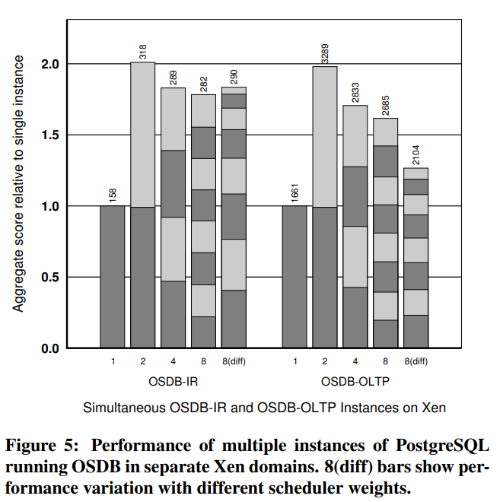
4-Evaluación Máquinas Virtuales Concurrentes

Slide 49
4-Evaluación Máquinas Virtuales Concurrentes
Se realiza una prueba similar con instancias de PostgreSQL ejecutándose en distintas VM
El rendimiento va disminuyendo según vamos añadiendo VMs, posiblemente debido al aumento de los cambios de contexto y de las operaciones del disco
Para IR, Xen otorga a cada VM un peso distinto, permitiendo apreciar diferencias en las franjas de la tabla
Esto no ocurre en OLTP, empeorando el rendimiento debido al alto nivel de actividad en el disco

Slide 50
4-Evaluación Aislamiento de Rendimiento
Finalmente, se comprobará si Xen permite a distintas VM un rendimiento completamente aislado entre sí
Se ejecutarán 4 VM configuradas con la misma asignación de recursos:
2 de ellas se encuentran ejecutando aplicaciones con una alta carga de trabajo
2 comenzarán a ejecutar dos procesos extremadamente antisociales
La tercera se encuentra concurrentemente consumiendo ancho de banda del disco
La cuarta está ejecutando una bomba de bifurcación

Slide 51
4-Evaluación Aislamiento de Rendimiento
Tanto los resultados del OSDB-IR como de SPECWEB99 sufrieron pérdidas mínimas de rendimiento. Se obtuvo una disminución del rendimiento del 4% para el primero y 2% para el segundo con respecto a los resultados anteriores
Esta pérdida se atribuye al overhead causado por el incremento en los cambios de contexto y los efectos de la caché
VMware Workstation presenta niveles similares de aislamiento, pero con un rendimiento peor.
En Linux nativo fue imposible ejecutar los procesos de benchmark, ya que todo el tiempo de CPU era destinado al SO

Slide 52
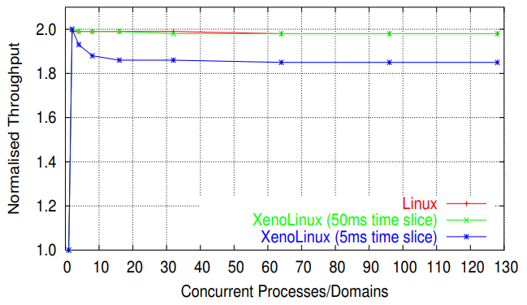
4-Evaluación Escalabilidad
Xen permite ejecutar numerosas VM de forma simultánea
Al examinar el overhead de realizar cambios de contexto con muchas VM se obtienen estos resultados:

Slide 53
4-Evaluación Escalabilidad
La tabla muestra el rendimiento obtenido al ejecutar SPEC CINT2000 de forma concurrente en 1-128 VM
Linux no presenta variaciones de rendimientos porque considera todos los procesos “CPU-Bound” y los programa con largos intervalos de tiempo (>50ms)
Xen muestra un descenso en su rendimiento, ya que emplea intervalos de 5ms.
La ejecución de 128 VM simultáneamente es posible perdiendo únicamente un 7,5% de rendimiento en Linux
Notes:
Al cambiar los intervalos a 50ms obtenemos un rendimiento casi similar al de Linux

Slide 54
5-Conclusiones Proyectos Futuros
A fecha de publicación del paper, el proyecto estaba por salir y ya se encontraba disponible en fase de beta
Se plantea introducir una “Last-chance page cache” (LPC) para mejorar el rendimiento de la memoria física
El equipo continúa trabajando en XenoXP

Slide 55

5-Conclusiones Proyectos Futuros
A fecha de publicación del paper, el proyecto estaba por salir y ya se encontraba disponible en fase de beta
Se plantea introducir una “Last-chance page cache” (LPC) para mejorar el rendimiento de la memoria física
El equipo continúa trabajando en XenoXP

Slide 56
5-Conclusiones
Xen proporciona una plataforma excelente para una amplia variedad de sistemas
Permite ejecutar 100 sistemas operativos en un solo servidor, reduciendo el coste de rendimiento hasta dos órdenes de magnitud
El rendimiento demostrado resulta prácticamente equivalente al del Linux nativo
El trabajo para portar los kernels BSD y Windows XP, está confirmando la flexibilidad que Xen proporciona

Slide 57
5-Conclusiones Personales
Resulta muy interesante contemplar el desarrollo de Xen, los problemas encontrados y como sus diseñadores encuentran una solución para cada uno
Llama la atención que pese a todos los inconvenientes el rendimiento resulte ser el mejor al compararlo con otros VMM
A día de hoy la tecnología Xen ha evolucionado y se emplea en el desarrollo de Servidores en la nube o en numerosos centros de datos, entre otras funciones

Slide 58
Preguntas

